Slide 1

Разработчик ООО «Медицина ИТ»
www.medicine-it.ru

Slide 2


Приемный покой для стационара
Основные возможности программы:
Регистрация и учет пациентов;
Удобство поиска мед. записей;
Печать медицинских карт;
Различные статистические отчеты;
Замена бумажных носителей;
Быстрая и легкая работа;

Slide 3
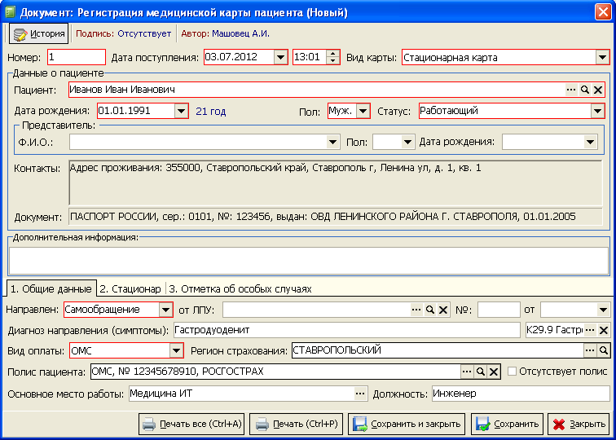
Регистрация медицинских карт
При регистрации случаев обращения пациентов, указывается максимально полная информация о пациенте. Работа по заполнению медицинской карты упрощается за счет использования информации из единого реестра застрахованных.
Пол, социальный статус
Вид карты
Вся необходимая информация о пациенте*
Адрес прописки (проживания)
Документ, удостоверяющий личность
Направления, диагноз, вид оплаты
Данные о полисе, месте работы
* Для удобства, в программе имеется возможность взаимодействовать с единым реестром застрахованных, содержащим необходимую информация о пациенте

Slide 4
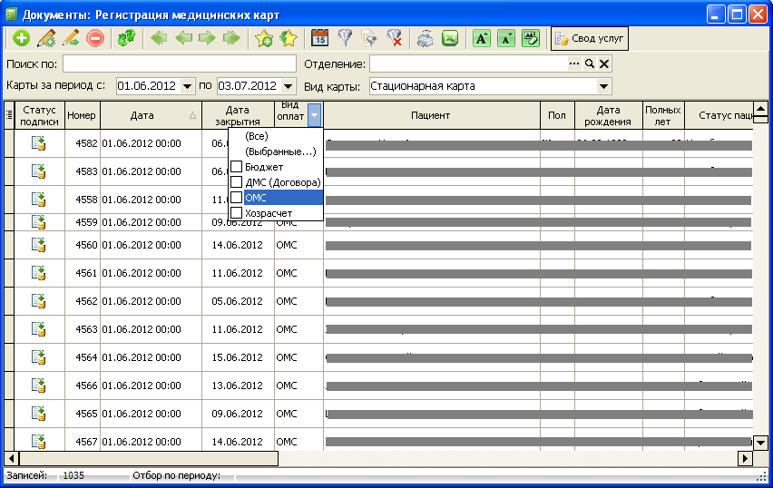
Поиск карт и фильтрация результатов
Программа имеет гибкую систему поиска. Поиск может осуществляться по ФИО пациента, номеру карты, либо с использованием уточняющих признаков – отделения, вида карты, периода, фильтра записи.
Поиск по ФИО, номеру карты
Признак фильтрации по виду карты
Признак фильтрации по отделению
Отбор по периоду
Поля с фильтрами
Ниспадающие фильтры для отбора результатов
Фильтрация по признаку

Slide 5
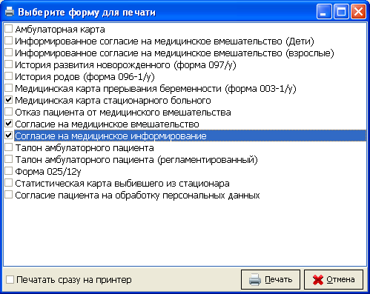
Печать медицинских документов
В программе имеется большое количество доступных для распечатывания медицинских документов. В зависимости от вида карты, диагноза, конкретного случая распечатываются те или иные наборы документов и медицинских документов.
Доступные для печати формы
Нормативные формы
Выбор необходимых для печати форм

Slide 6
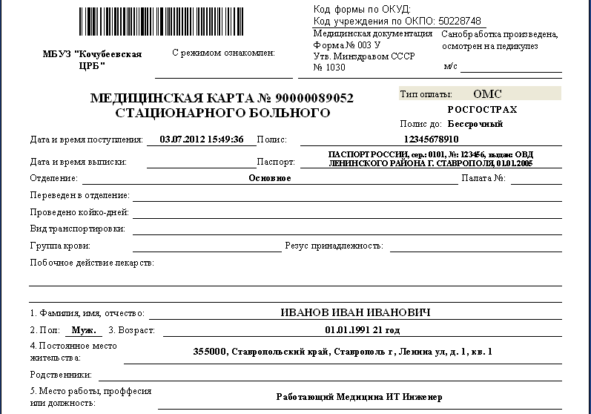
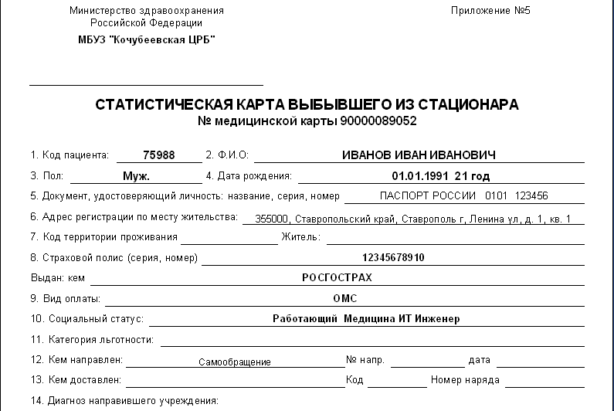
Печать медицинских документов
Для стационарных и амбулаторных больных предусмотрены различные виды медицинские документы.
Медицинская карта стационарного больного
Статистическая карта выбывшего из стационара

Slide 7
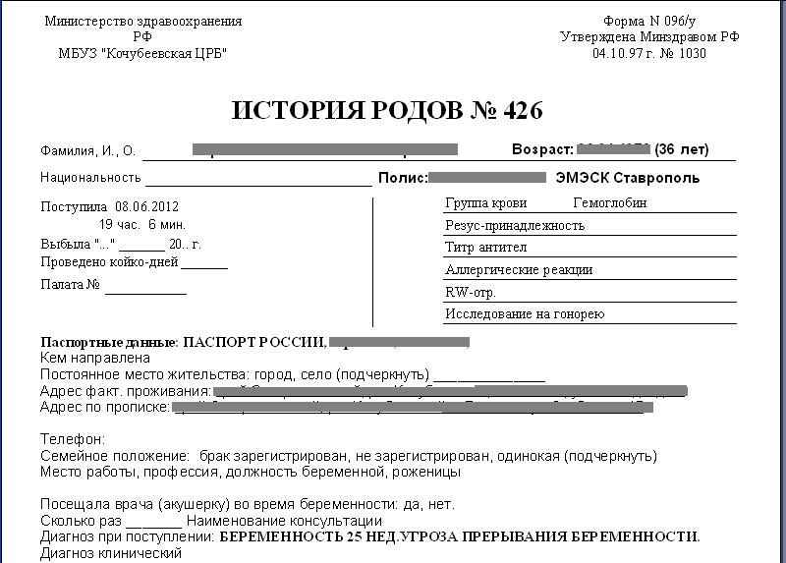
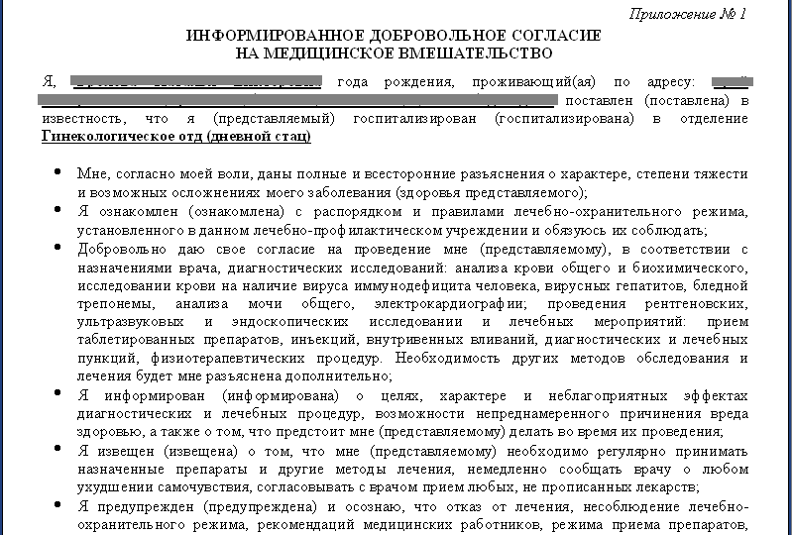
Печать медицинских документов
Для родильных домов и для случаев, связанных с родами предусмотрены свои формы медицинских документов. Также в программе имеются формы для заключения соглашения между ЛПУ и пациентом.
История прохождения родов
Информированное добровольное согласие на медицинское вмешательство

Slide 8
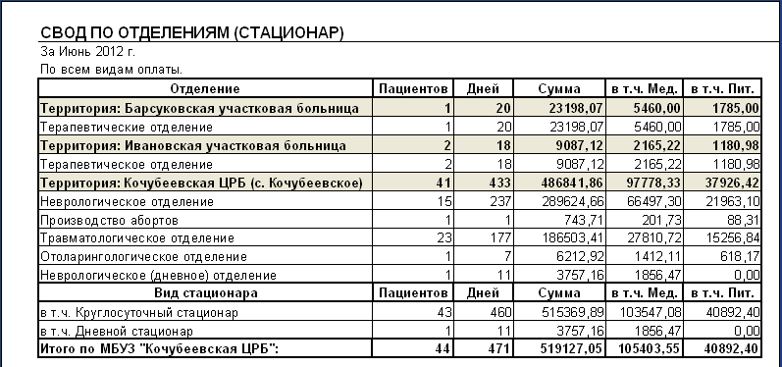
Своды и отчеты
Программа позволяет выводить множество различных отчетов для своевременного мониторинга количества случаев оказания медицинской помощи, их суммы с разделением на медицинские препараты и питание.
Отделения ЛПУ
Статистические данные

Slide 9
Модуль «Электронная регистратура»
Основные возможности программы:
Печать амбулаторных талонов;
Планирование нагрузки врачей;
Ведение расписания врачей;
Оперативные данные о нагрузке;
Баланс нагрузки между врачами;
Автоматизация работы Регистратуры;

Slide 10
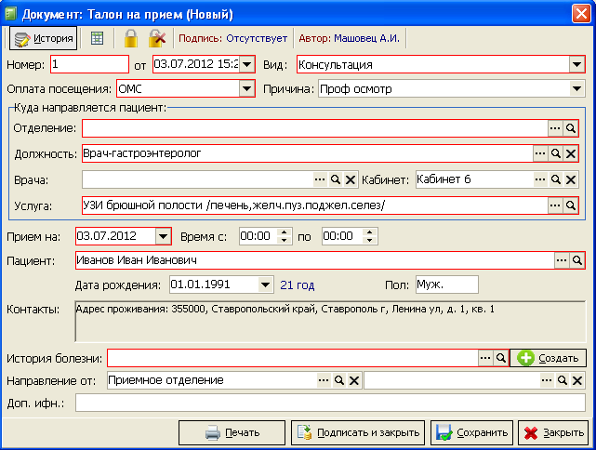
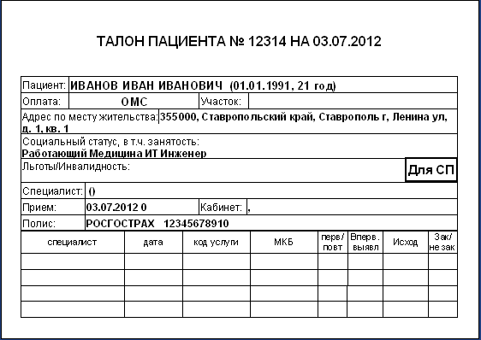
Печать амбулаторных талонов
Программа имеет встроенный модуль для печати амбулаторных талонов. Процесс заполнения амбулаторного талона аналогичен процессу заведения новой медицинской карты.
Вид оплаты посещения
Вид посещения и причина
Номер кабинета оказания медицинской помощи
После выбора услуги остальные поля заполняются автоматически

Slide 11
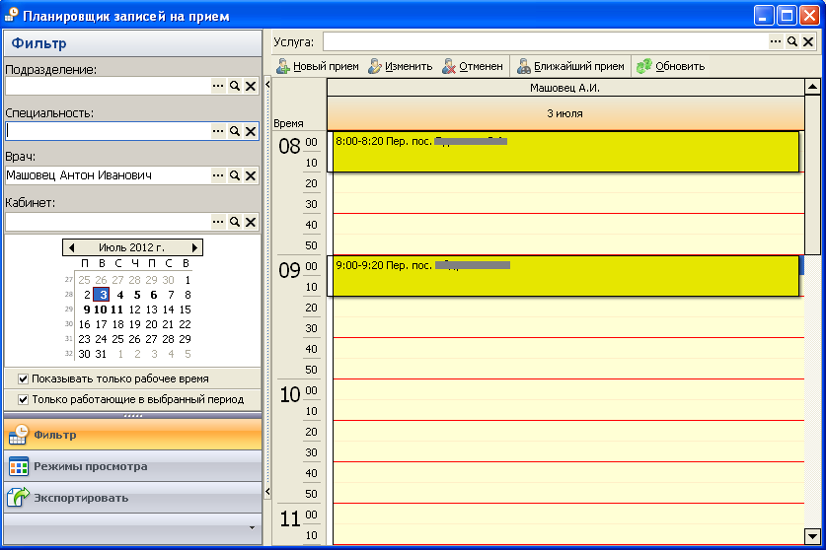
Планировщик записей на прием
Этот модуль позволяет быстро и без особых трудностей выбрать свободное время для записи пациента к нужному специалисту, посмотреть загрузку специалистов. Функция выбора ближайшего свободного для записи на прием времени позволяет осуществить запись пациента на прием к любому специалисту.
Оказываемая услуга
Записанные пациенты
Отбор по дате
Различные виды просмотра и экспорта
При выборе врача подразделение, специальность проставляются автоматически

Slide 12
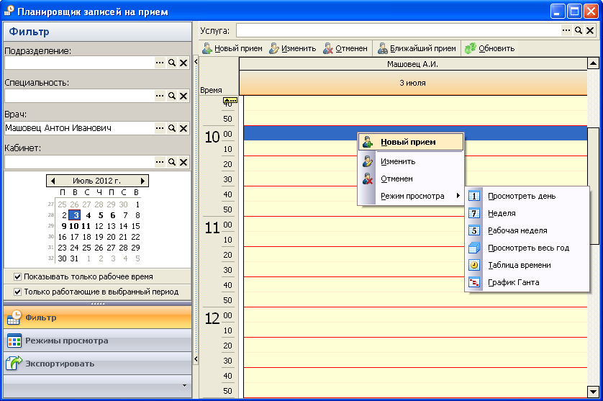
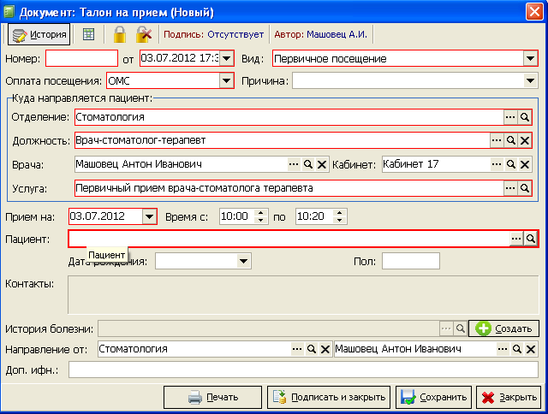
Планировщик записей на прием
Осуществление записи на прием к специалисту осуществляется путем нажатия правой клавиши мыши и выбора пункта «Новый приём». В талон посещения специалиста перенесутся необходимые данные, регистратору остается лишь выбрать пациента и карту. Из этого же контекстного меню можно изменить и отменить запись.
Создание новой записи

Slide 13
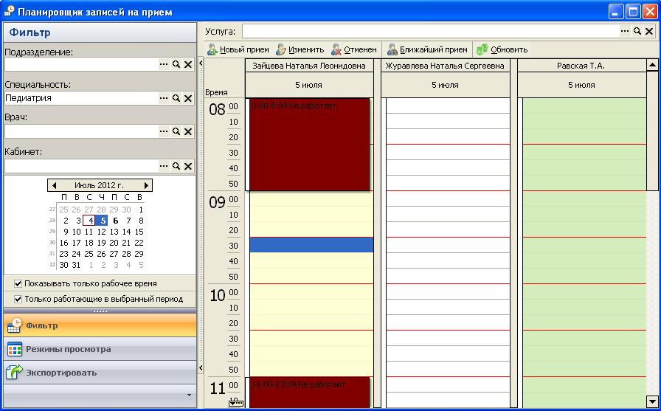
Планировщик записей на прием
При выборе специальности врача отображаются все доступные врачи и графики их приема. Для облегчения работы и для рационального распределения рабочего времени, пациентов можно записывать параллельно на разных специалистов.
Расписание работы второго специалиста
График работы первого специалиста
Время приема первого специалиста

Slide 14
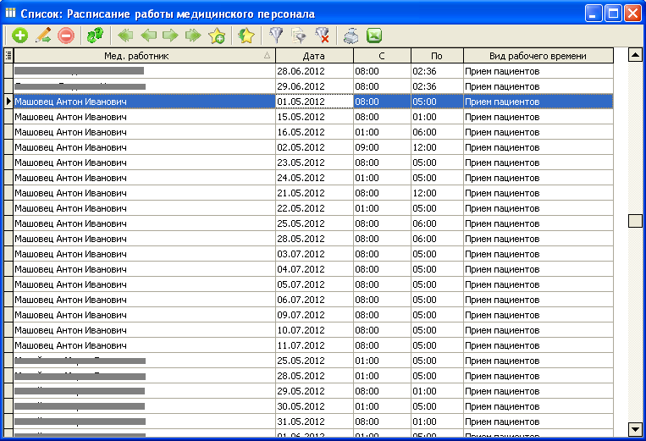
Расписание работы врачей
В системе имеется возможность ведения графиков работы медицинского персонала ЛПУ. Для быстрого заполнения расписания предусмотрен помощник заполнения расписания.

Slide 15
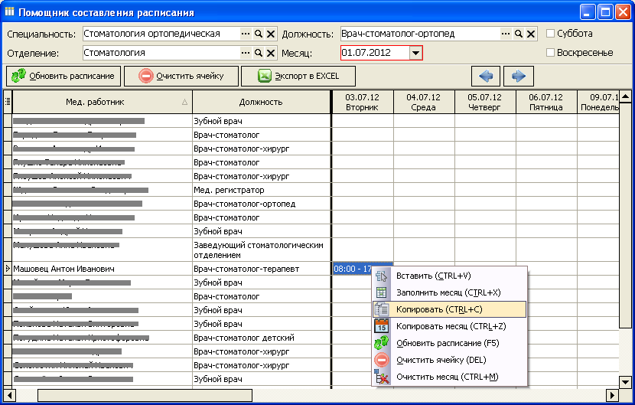
Помощник заполнения расписания
Для более быстрого и удобного составления расписания в программе предусмотрен специальный помощник, позволяющий составлять расписание медицинского работника по графику или копировать расписание из прошлых периодов. Данные вносятся в ЛПУ и автоматически синхронизируются с сервером портала электронной записи на прием через сервер приложения.
Используется, если Суббота или Воскресенье- рабочие дни
Медицинский персонал
Время (период) приема врача
Функциональные клавиши контекстного меню

Slide 16

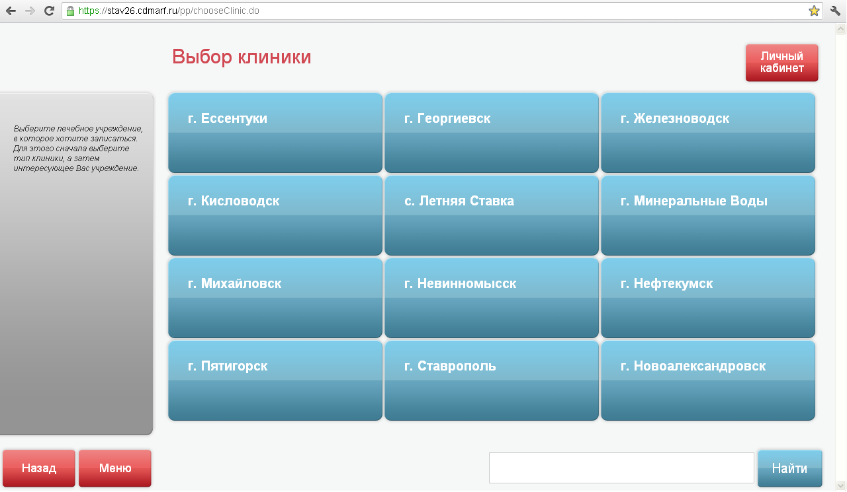
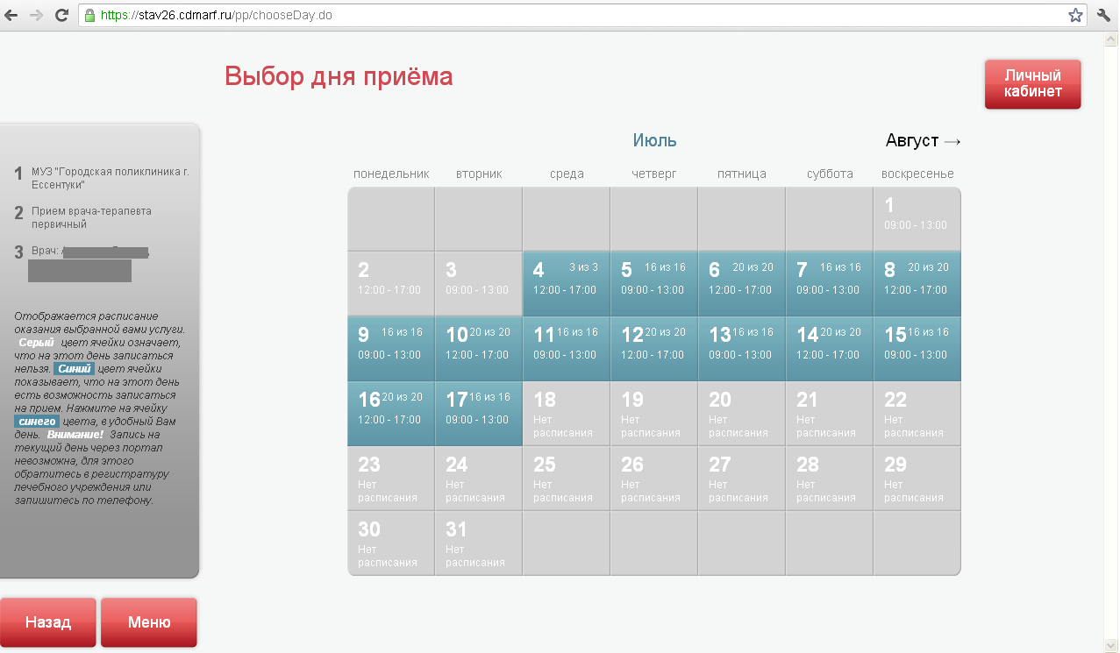
Интеграция с Единой Электронной Регистратурой
В программе реализована интеграция с Единой Государственной Информационной Системой в Сфере Здравоохранения. Данные, обрабатываемые а ЕГИС синхронизируются с программой, а данные из программы (случаи обращения пациентов, врачи и графики их приема, статистические данные) передаются в ЕГИС. Например, при использовании Портала записи пациента через Интернет, доступного по адресу www.meduslugi26.ru, случай записи автоматически перенесется в программу.
Данные на Портале записи пациента
Автоматическая синхронизация

Slide 17
Спасибо за внимание!
г. Ставрополь, ул. Доваторцев 61, Бизнес Центр «ОРТЦ Ставрополь», офис 410
Тел.: 8-(8652)-400-911

